Slide 1
ARQUITECTURA Y DISEÑO DE SOFTWARE
INTEGRANTES :
VEGA ORTIZ DAVID KENSHIN
HUAMANI TASSARA SEBASTIAN VIDAL
RUIZ CRISTOBAL AXEL JEFFERSON
PRUDENCIO CHAVEZ VALERIA NOELIA
CICLO : IV
TEMA : EVALUACION CONTINUA 2

Slide 2
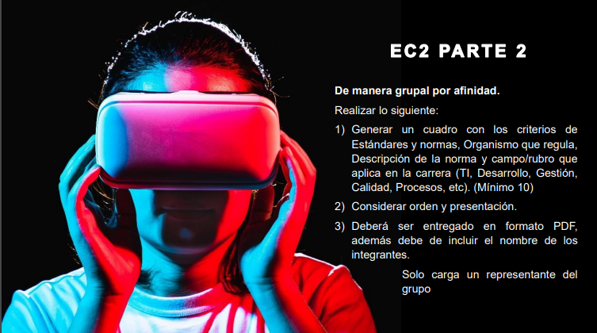

Slide 3
ESTANDARES Y NORMAS | ORGANISMO QUE REGULA | APLICABLE A
ISO/IEC 14598-6 | ISO/IEC | provee una visión general de las otras cinco partes y explica la relación entre la evaluación del producto software y el modelo de calidad
ISO/IEC 2500n | ISO/IEC | División de gestión de calidad. Los estándares que forman esta división de#nen todos los modelos comunes, términos y referencias a los que se alude en las demás divisiones de SQuaRE.
ISO 9001 | ISO | estándar que describe el sistema de calidad utilizado para mantener el desarrollo de un producto que implique diseño.
ISO 27001 | ISO | Especifica los requerimientos necesarios para implantar y gestionar un SGSI. Es la norma más importante de la familia y es certificable.
ISO 9001:2015 | ISO | es un estándar internacional de sistemas de gestión de calidad y es desarrollado y mantenido por la Organización Internacional de Normalización, conocida comúnmente como ISO
GDPR | La Unión Europea es la entidad que regula el cumplimiento del GDPR | Aplicable a cualquier entidad que procese datos personales de residentes de la Unión Europea, independientemente de la ubicación de la entidad.
ASME B16.5 | La ASME (American Society of Mechanical Engineers) es la entidad que desarrolla y publica este estándar. | Aplicable a empresas e industrias que diseñan, fabrican o utilizan sistemas de tuberías que requieren bridas y accesorios de acuerdo con estas especificaciones.
ASTM D618 | ASTM International (anteriormente conocida como la Sociedad Americana para Pruebas y Materiales) desarrolla y publica este estándar. | Aplicable a laboratorios y empresas que necesitan determinar la densidad relativa de plásticos.

